Slide 1
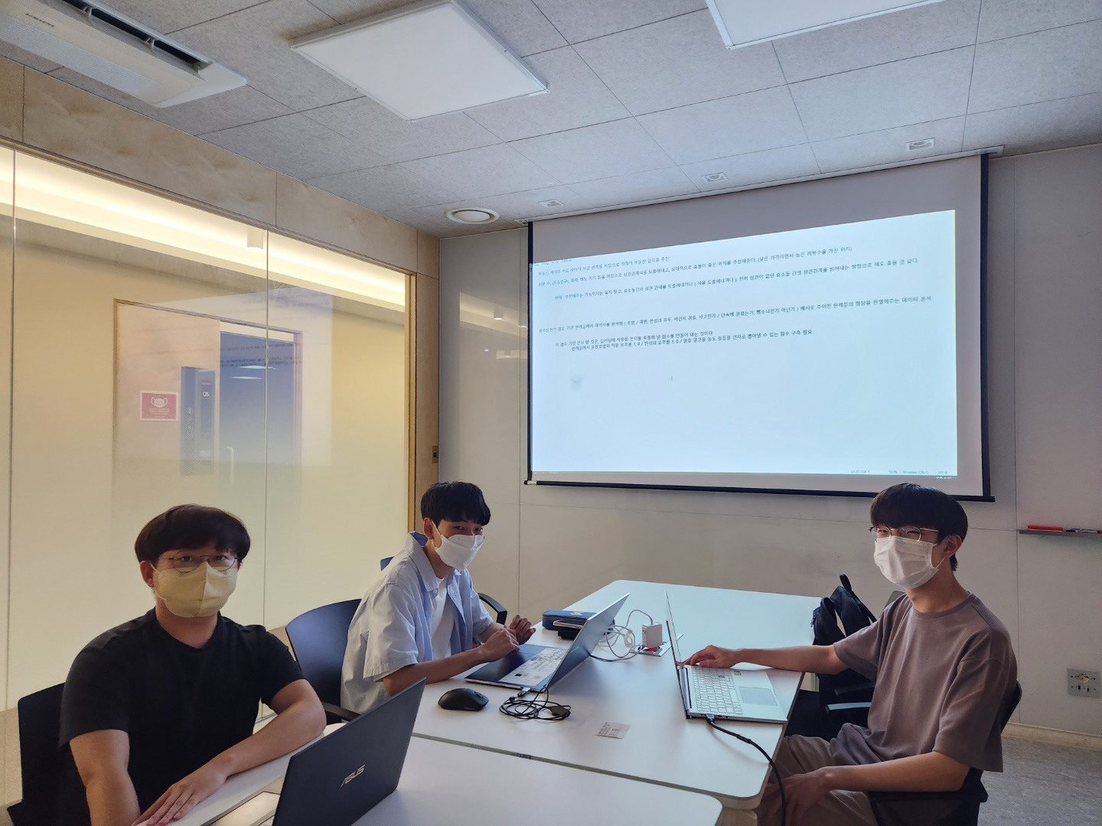
엄마 저 버섯 먹고 싶어요!
4조
2020920009 김성령
2020920016 김태현
2020920047 이종관

Slide 2
INDEX
01. 데이터
데이터 Set 변경 사항
02. 사용 가능 시나리오
사용 가능한 시나리오
03. 핵심 기능
주요 결정 사항
04. 정량 평가
평가 기준
05. 프로젝트 진행 현황
시각화 라이브러리
데이터 분석 알고리즘
딥러닝 모델
06. 향후 계획
클러스터링: Gower Distance
딥러닝 모델, 그 외

Slide 3
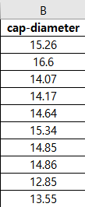



01. 데이터
데이터 Set 변경 사항
Kaggle에서 제공받음. 데이터의 분포는 엑셀 시트 형식으로 되어 있음.

Slide 4

01. 데이터
데이터 Set 변경 사항
Cap Diameter | Cap Shape | Cap Color | Bruise/Bleed | Gill Color | Stem Height
15.26 | Convex | Cap-Orange | No Bruise or Bleed | Gill-White | 16.95
Stem Width | Stem Color | Has Ring | Habitat | Season
17.09 | Stem-White | Ring | Woods | Winter
61069개의 데이터 존재
Column에 분류 기준 21개
61069개의 예시 존재
NULL값 없는 분류기준 11개 선정
기존 데이터 Set과 다르게 ‘Convex’, ‘Cap-Orange’ 등으로 표기
Jaccard Distance나 Gower Distance를 이용하기 위함.

Slide 5

02. 사용 가능 시나리오
사용자가 어떻게 활용할 수 있는가?
03. 핵심 기능
주요 결정 사항
Attribute information column에 해당하는 속성값을 선택
▽
프로그램이 모델에 대입할 수 있는 데이터로 변환
▽
식용 여부를 최종적으로 결정
머신 러닝 또는 딥러닝 모델을 활용하여 버섯 독버섯을 판별할 수 있도록 구현
▽
주어진 데이터를 학습데이터와 테스트 데이터로 분할
▽
모델 변수들의 가중치를 여러 가지로 테스트,
최적의 오차를 가지는 모델을 탐색
(80% 이상의 정확도를 가지는 모델)
Python 사용

Slide 6
04. 정량 평가
평가 기준
05. 프로젝트 진행 현황
간단한 로드맵
목표 - 독버섯에 결정적인 기여를 하는 Column 찾기 - Column 별 상관관계 확인
구현한 모델의 정확도와 오차를 계산
(Python 내의 함수를 이용)
▽
그래프를 이용해 시각화
▽
80% 이상의 정확도를 보이는 모델을 구현하는 것이 목표
시각화 라이브러리 활용 (Seaborn, Matplotlib, mplot3d )
▽
데이터 분석 알고리즘 활용 (K-means, HC 등의 클러스터링 기법)
▽
딥러닝 모델을 활용
현재 진행 현황

Slide 7
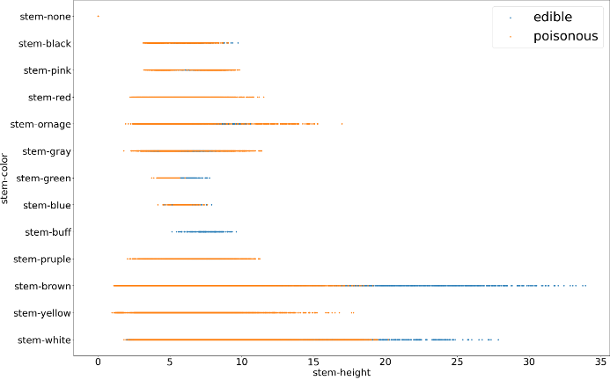
05. 프로젝트 진행 현황
Matplotlib 라이브러리를 활용하여 시각화
범주형 데이터 stem-color와 연속형 데이터 stem-height를 시각화 한 모습

Slide 8
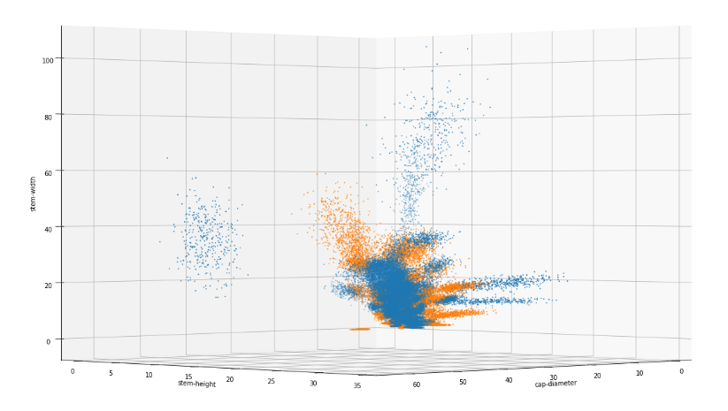
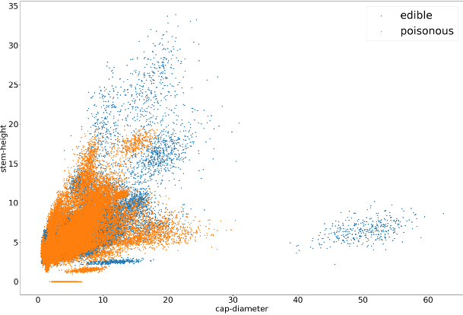
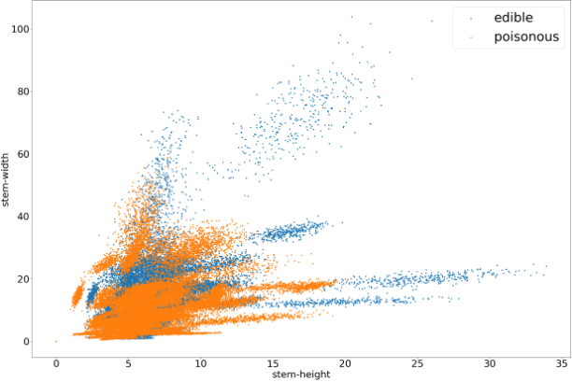
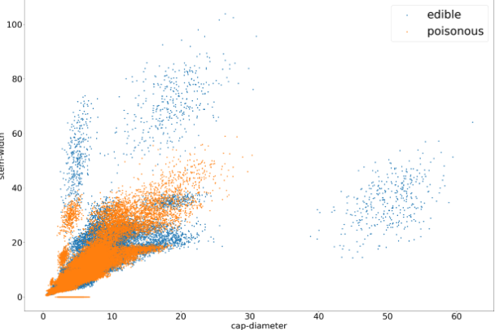
05. 프로젝트 진행 현황
Matplotlib, mplot3d 라이브러리를 활용하여 시각화

Slide 9
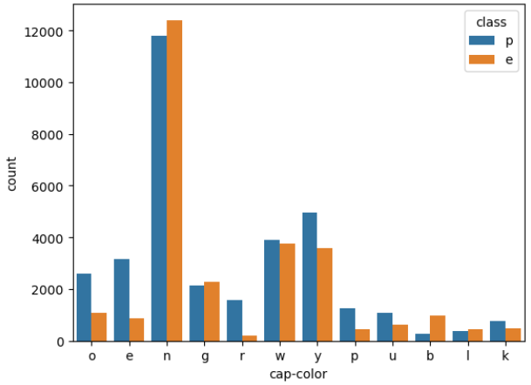
05. 프로젝트 진행 현황
Seaborn 라이브러리를 활용하여 시각화
범주형 데이터 cap-color을 edible, poisonous로 구분

Slide 10
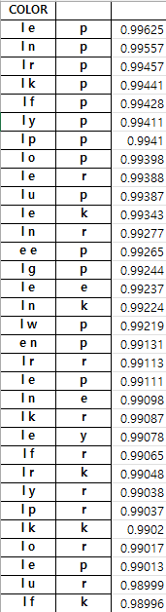
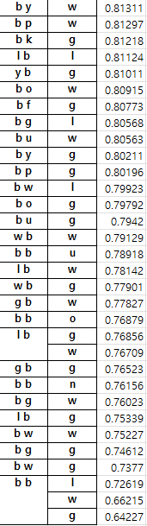



05. 프로젝트 진행 현황
단순 통계적 분석
$1 −(E_{capcolor}×E_{gillcolor}×E_{stemcolor}$)
$$E_{capcolor}$$
: cap-color 중 edible한 버섯의 비율
$$E_{gillcolor}$$
: gill-color 중 edible한 버섯의 비율
$$E_{stemcolor}$$
: stem-color 중 edible한 버섯의 비율

Slide 11
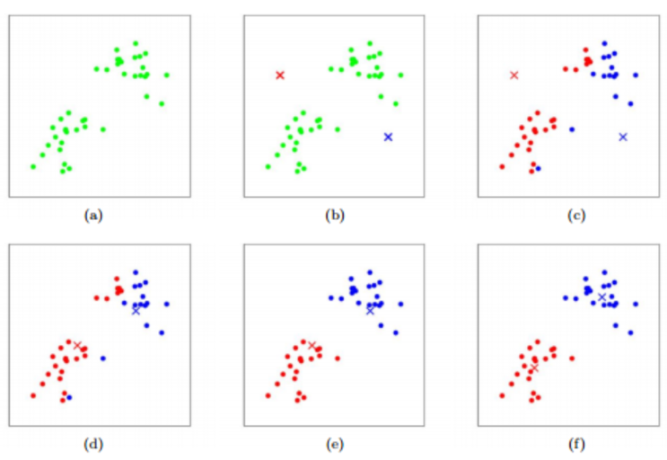
05. 프로젝트 진행 현황
클러스터링: K-means
K 개의 centroid를 배치 (b)
각 데이터는 더 가까운 centroid의 군집에 포함 (c)
군집 내 데이터들의 centroid를 다시 계산 (d)
이 과정을 centroid의 위치가 바뀌지 않을 때까지 반복

Slide 12
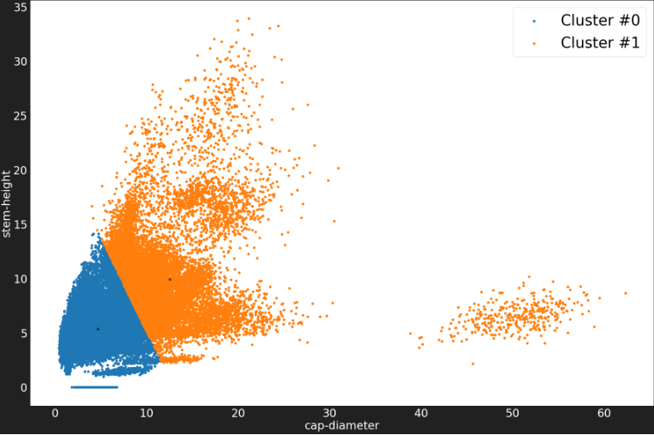
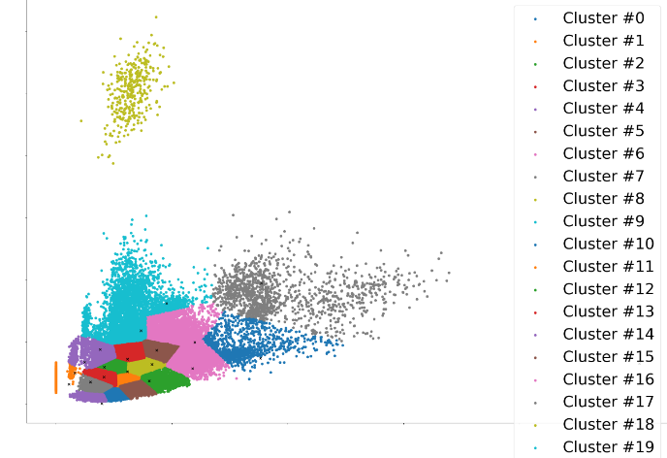
05. 프로젝트 진행 현황
클러스터링: K-means

Slide 13
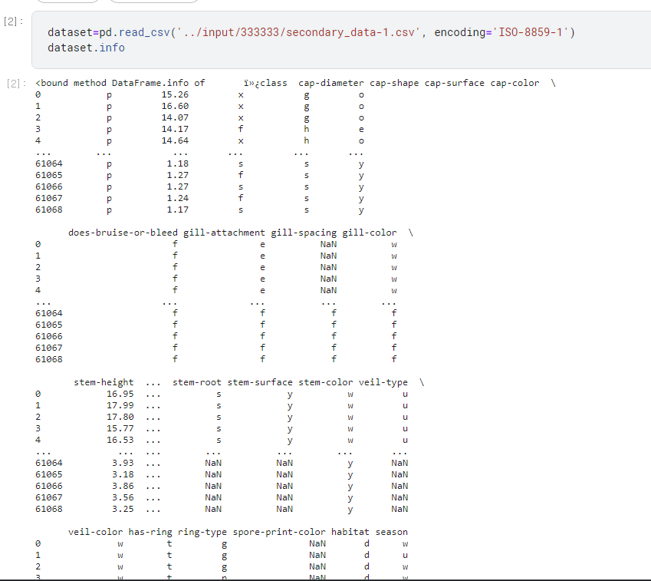
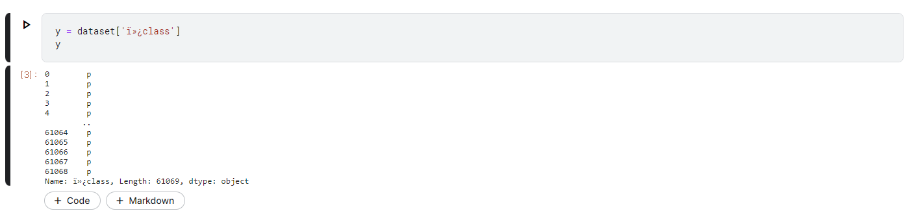
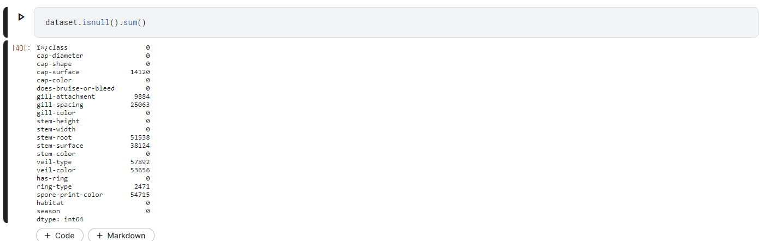
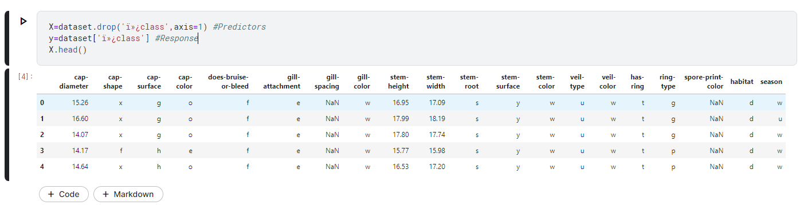
05. 프로젝트 진행 현황
딥러닝 모델
학습용 column 분리
모델 정확도 확인용 column 및 결측치 확인
데이터 파일 불러오기

Slide 14
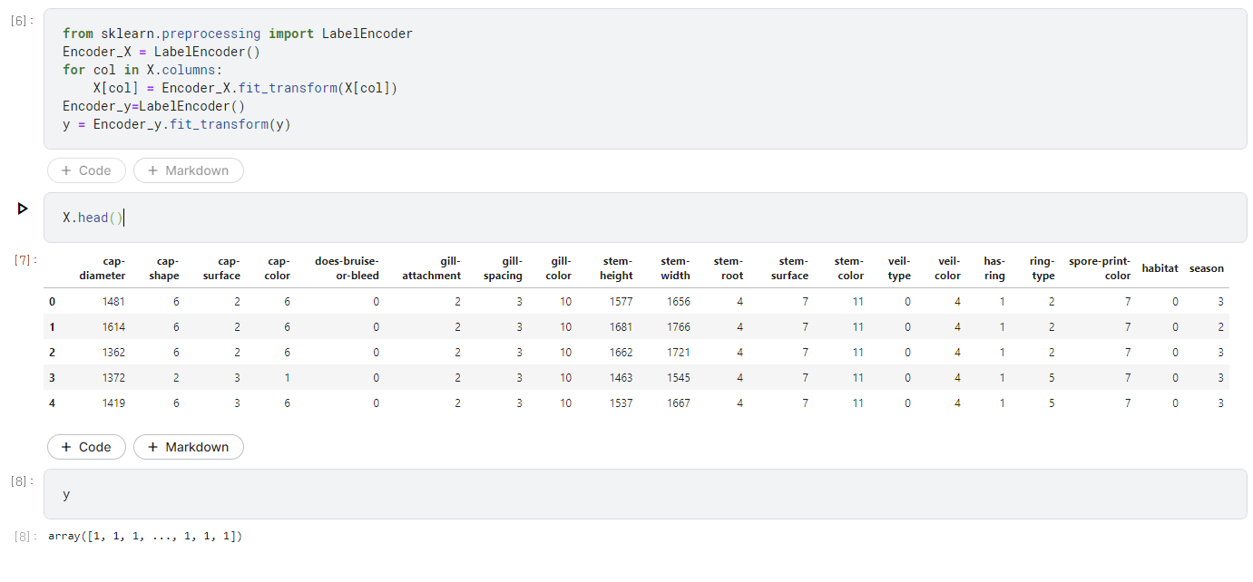
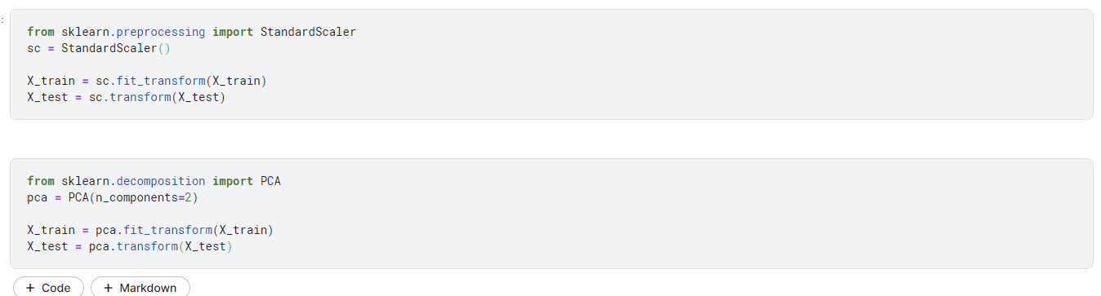
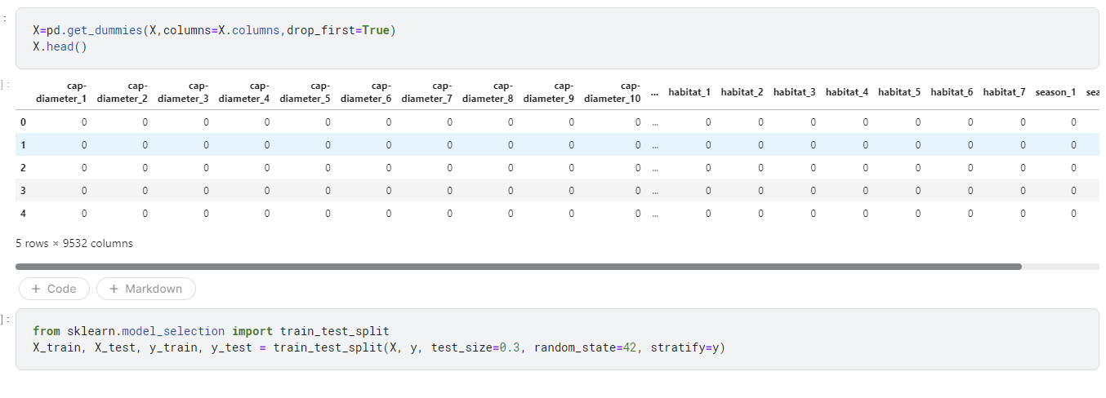
05. 프로젝트 진행 현황
딥러닝 모델
카테고리화 되어 있는 데이터를 모두 수치화 및 벡터화
시각화의 용이를 위해 차원 축소 방식 활용 - PCA 기법 이용

Slide 15
05. 프로젝트 진행 현황
딥러닝 모델
ANN(Artificial Neural Network)
1단계: 압력 계층에서 입력된 데이터에 대해 가중치
행렬을 곱하여 은닉 계층으로 보냄
2단계: 은닉 계층 내부에서 활성화 함수를 통해
데이터 가공
3단계: 은닉 계층에서 나온 데이터를 새로운 가중치
행렬을 곱해 출력 계층으로 보냄
4단계: 출력을 위한 활성화 함수를 반영하여 결과를
출력
-활성화 함수
① 계단 함수 (Step Function)
② 시그모이드 함수 (SigmoidFunction)
③ ReLU 함수 (Rectified Linear Unit Function)
4. 소프트맥스 함수 (Softmax Function)
Decision Tree
Tree를 활용한 의사결정구조
질문을 던지고 답을 고르게 한다 (스무고개 방식)
Cost function: information gain + entropy 개념
Greedy algorithm 방식으로 학습
가지치기(Pruning)으로 overfitting 완화
1)test data를 추가로 넣어본다(validation set).
2)statistical significance test를 해본다. (chi-
square test)
3)비용함수 이용

Slide 16
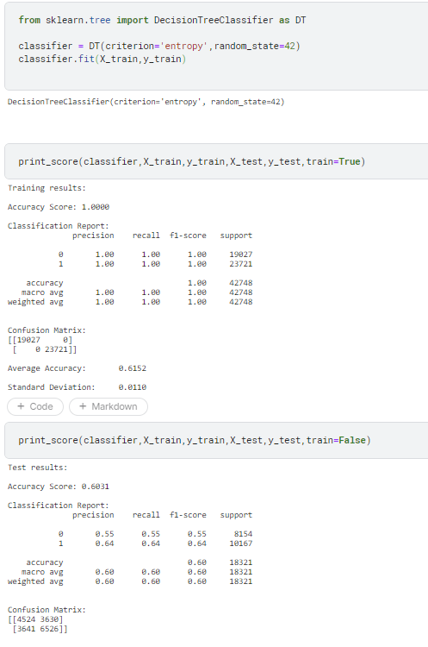
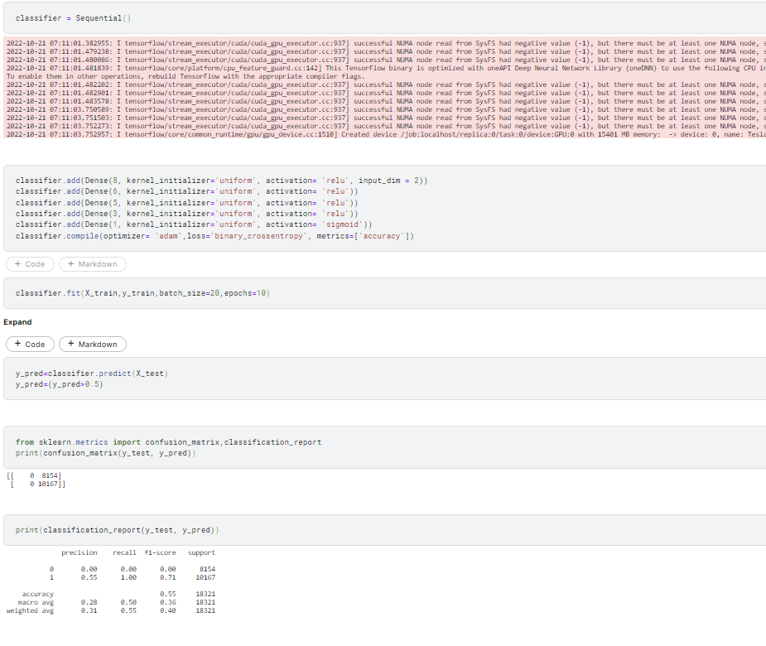
05. 프로젝트 진행 현황
딥러닝 모델
ANN 모델 및 Decision Tree 모델 구현 및 활용 예시

Slide 17
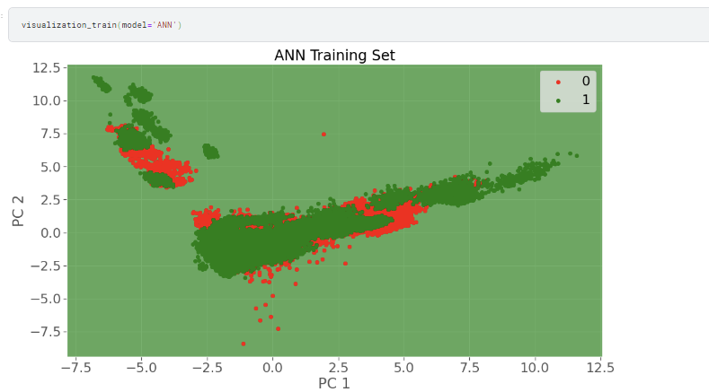
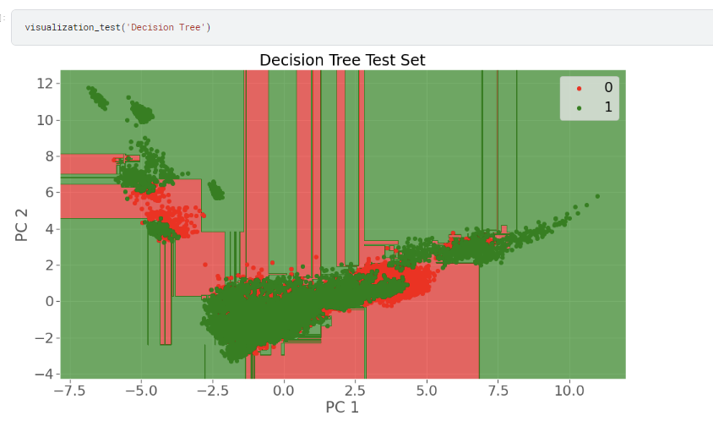
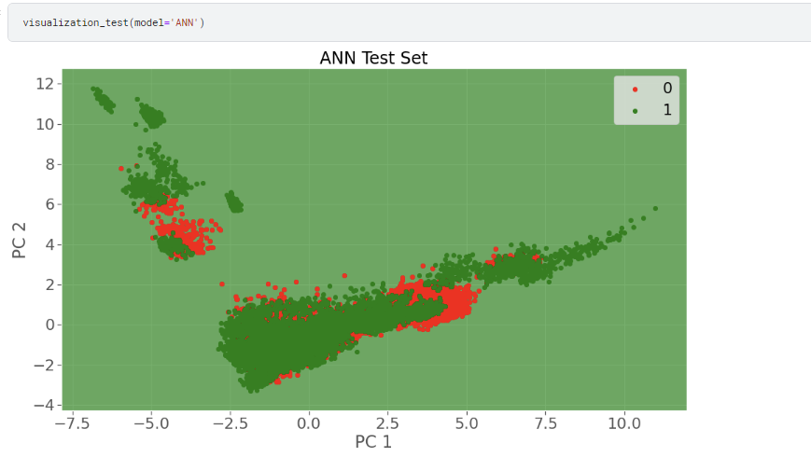
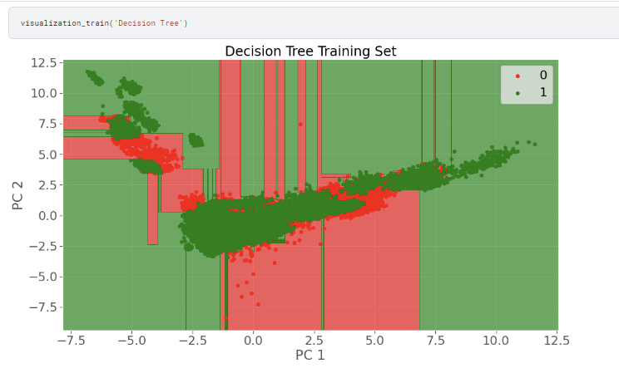
05. 프로젝트 진행 현황
딥러닝 모델
ANN모델 및 Decision Tree 모델 모두 Training 그래프와 Test 그래프에서 유의미한 특징을 발견하기 어려움

Slide 18


06. 계획
클러스터링: Gower Distance
$$D_{x_{i}x_{z}}=\frac{\sum_{r=1}^{p}{W_{x_{i}x_{j}z_{r}}D_{x_{i}x_{j}z_{r}}}}{\sum_{r=1}^{p}{W_x_{i}x_{j}z_{r}}}+ \frac{\sum_{r=1}^{q−p}{W_{x_{i}x_{j}c_{r}}D_{x_{i}x_{j}c_{r}}}}{\sum_{r=1}^{q−p}{W_{x_{i}x_{j}c_{r}}}}$$
$$q=Size of dimension$$
$$p= categorical variables$$
$$D_{x_{i}x_{j}z_{r}}= \left\{\begin{aligned}0 (z_{r}^{i}=z_{r}^{j}) \\ 1 (otherwise)\end{aligned}\right.$$
$D_{x_{i}x_{j}c_{r}}= \frac{\left|c_{r}^{i}−c_{r}^{j}\right|}{\max\left(c_{r}\right)−\min\left(c_{r}\right)}$
수치 변수와 카테고리 변수를 모두 갖는 데이터셋에 사용됨
수치화 된 변수의 경우 $D_{x_{i}x_{j}}= \frac{\left|x_{r}^{i}−x_{r}^{j}\right|}{\max\left(x_{r}\right)−\min\left(x_{r}\right)}$
카테고리화 된 변수의 경우 같으면 0, 다르면 1을 더한다.
각각의 Column에 대해 해당 값들 계산 후 모두 더해준다.
숫자가 0에 가까울 수록 서로 비슷하다는 의미

Slide 19
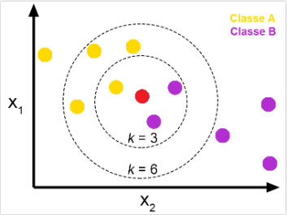
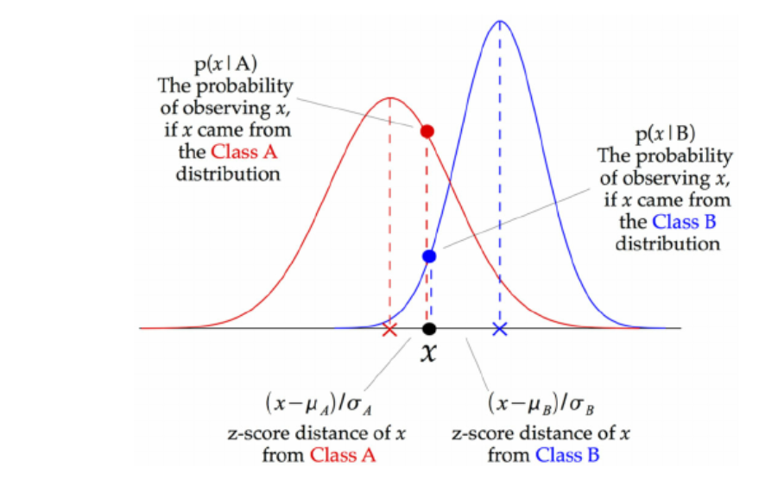
06. 계획
딥러닝 모델, 그 외
출처: Towards Data Science
출처: OpenGenus
KNN algorithm
Gaussian Naive Bayes
그 외…
사용자 시나리오 실제 구현을 위한 시스템 구현
모델 변수 조절을 통한 정확도 향상

Slide 20
THANK YOU !

